Slide 1








Workshop
Innovatiekracht hbo en mkb
Samen sterker staan
Kenniscentrum
Business
Innovation
Notes:
http://www.online-stopwatch.com/countdown-clock/full-screen/

Slide 2

Agenda
Kenniscentrum
Business
Innovation
Notes:
Deel 1 bestaat uit twee groepen: (1A) mkb-ondernemers en/of vertegenwoordigers van het mkb en (1B) medewerkers van hogescholen (lectoren en hoofddocenten of docentonderzoekers).
Deel 2 is plenair.
Deel 3 bestaat uit drie tot vijf groepen (afhankelijk van het aantal deelnemers), namelijk groep 3A tot en met 3C, 3D of 3E.

Slide 3
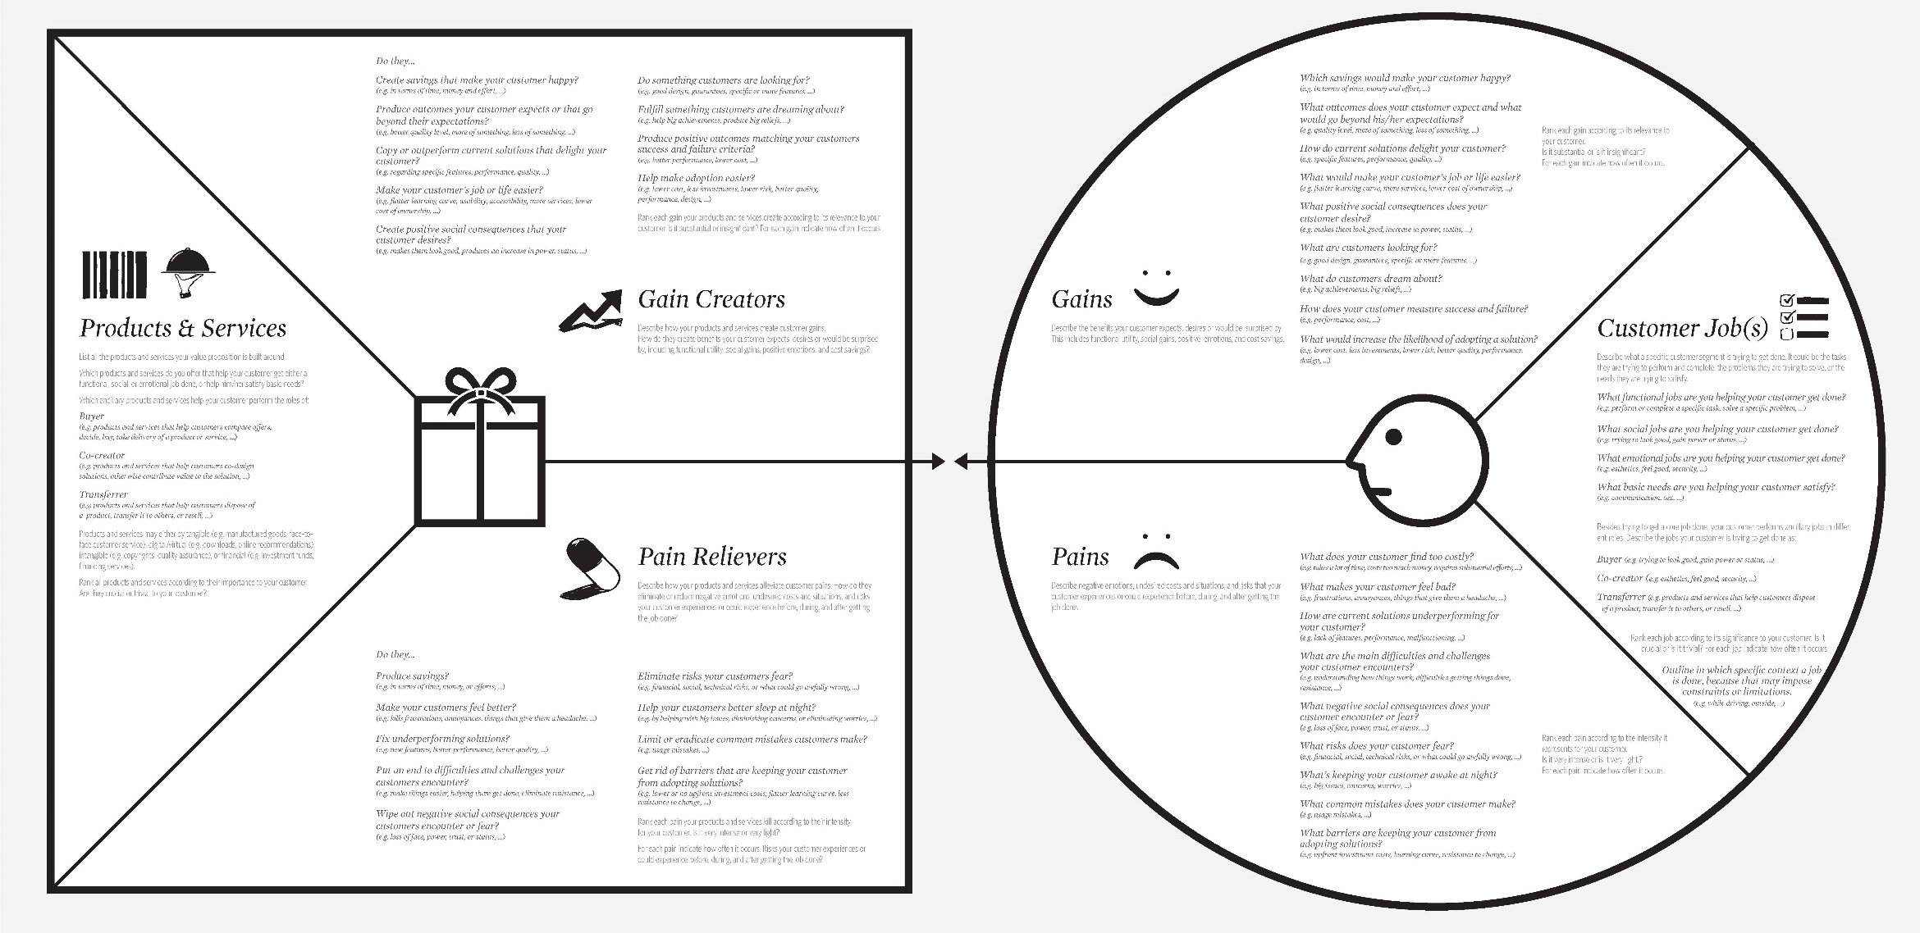
Opzet
Desired outcomes
Deel 3:
Gemixte groepen
Deel 1:
Hbo
Mkb
Deel 2:
Uitwisseling
Notes:
Een moment om even stilstaan bij de opzet van de workshop aan de hand van het Value Proposition Canvas, “met rechts het probleem bij de klant en links de oplossing voor de klant. We hebben twee klantgroepen (hbo en mkb) en willen derhalve in ronde 1 stilstaan bij het probleem bezien vanuit de twee klantgroepen en in ronde 3 het gezamenlijk met elkaar beoordelen van bestaande oplossingen en indien mogelijk verkennen van nieuwe oplossingen.
Samengevat:
Ronde 0 het introduceren van de individuele deelnemers en de “why” voor deelname aan de workshop. Hier kan elke deelnemer zijn verhaal kwijt.
Ronde 1 het verkennen van het probleem: pijnpunt.
Ronde 2 het uitwisselen van bevindingen m.b.t. het probleem vanuit het MKB en het HBO perspectief.
Ronde 3 het beoordelen van bestaande oplossingen (best practices).
Ronde 4 het bedenken van nieuwe out-of-the box oplossingen.”

Slide 4
Deel 1
Kenniscentrum
Business
Innovation
Notes:
Deel 1 bestaat uit twee groepen: (1A) mkb-ondernemers en/of vertegenwoordigers van het mkb en (1B) medewerkers van hogescholen (lectoren en hoofddocenten of docentonderzoekers).

Slide 5
Deel 1
Voorstelrondje
10 minuten
Stel jezelf even voor en geef kort aan voor welke organisatie je werkzaam bent en welke functie je hier bekleedt.
Kenniscentrum
Business
Innovation

Slide 6
Deel 1
Ronde 1 - Opdracht (individueel):
10 minuten
Schrijf op post-its op wat jij graag door met leden van de andere groep samen te werken zou willen bereiken. Probeer zoveel mogelijk, concrete en meetbare taken of activiteiten te benoemen die je hiermee gedaan zou willen krijgen.
Kenniscentrum
Business
Innovation
Notes:
Post-its met de kleur die overeenstemt met de achtergrond van de deelnemer.

Slide 7
Deel 1
Openingsvraag:
Hbo:
We ‘huren’ een ondernemer of team van ondernemers of medewerkers van een middel- of kleinbedrijf in om …?
Mkb:
We ‘huren’ een student of een groep studenten, een docent of een onderzoeker van de hogeschool in om …?
Kenniscentrum
Business
Innovation

Slide 8
Deel 1
Antwoorden worden samengevat door het gewenste resultaat te parafraseren volgens de volgende structuur:
Direction of Improvement
Unit of Measure
Desired Outcome
Kenniscentrum
Business
Innovation
Notes:
Hulpvragen:
Wat is het dat je door middel van deze samenwerking gedaan zou willen krijgen?
Jobs
Welke taken of activiteiten probeer je hiermee voor elkaar te krijgen?
- Functioneel?
- Sociaal?
- Emotioneel?
Oftewel: wat is het doel dat je hiermee zou willen bereiken?
Outcomes
Waaraan / aan de hand waarvan stel je vast dat dit doel is bereikt?
Wat is het resultaat dat je dan precies hebt bereikt?
Constraints
Wat weerhoud je ervan om dit doel te bereiken?
Welke beperkingen zijn er?

Slide 9
Deel 1
Voorbeeld hbo:
Kenniscentrum
Business
Innovation

Slide 10
Deel 1
Voorbeeld hbo:
Kenniscentrum
Business
Innovation

Slide 11
Deel 1
Ronde 2 - Opdracht (in drie- of viertallen ):
15 minuten
Licht elke post-it kort toe (zonder hierover in discussie te gaan) en plak deze op de flip-over aan de muur. Probeer gezamenlijk alle post-its te clusteren en voorzie elk cluster van een korte, pakkende naam.
Kenniscentrum
Business
Innovation
Notes:
De samenstelling van deze drie- of viertallen wordt gedaan op basis van achtergrond. Dat wil zeggen: lectoren zoeken lectoren op, docenten docenten, etcetera.
Per cluster wordt een ‘Formulier Opportunity Score’ aangemaakt. Vooraf kan er al een Exceldocument worden aangemaakt dat uit enkel dit soort formulieren (sheets) bestaat.

Slide 12
Deel 1
Ronde 3 - Opdracht (met de hele groep):
20 minuten
Eén van elk drie- of viertal vat de uitkomsten van de vorige ronde kort samen. Bespreek kort wat opvalt, welke verschillen er zijn en welke overeenkomsten kunnen er worden vastgesteld.
Mochten er twee clusters overeenkomen, dan wordt het meest complete cluster aangehouden en worden de post-its van het andere cluster naar deze overgeheveld (mits deze iets toevoegen).
Kenniscentrum
Business
Innovation
Notes:
Als één van de groepen een cluster noemt dat door de ander niet wordt erkend, dan wordt deze toch meegenomen naar de volgende rondes.

Slide 13
Deel 1
Ronde 4 - Opdracht (individueel):
10 minuten
Voor elk cluster wordt er een scoreformulier opgehangen. Geef voor elk cluster aan in hoeverre de gewenste uitkomsten voor jou belangrijk zijn. Geef verder nog aan hoe tevreden je bent over de mate waarin aan deze uitkomsten wordt voldaan.
Kenniscentrum
Business
Innovation
Notes:
Gebruik voor beiden een score van 1 (helemaal niet belangrijk), 2 (niet erg belangrijk), 3 (redelijk belangrijk), 4 (zeer belangrijk) of 5 (uitermate belangrijk).

Slide 14
Deel 1
Ronde 5 - Opdracht (met de hele groep):
5 van 15 minuten
Bekijk alle ‘Opportunity Scores’ en (indien mogelijk) de daarbij horende grafiek (‘Opportunity Overview’). Bespreek wat opvalt en stel vast welke kansen er op basis hiervan zichtbaar worden.
Kenniscentrum
Business
Innovation
Notes:
Kernvraag:
Welke resultaten die juist gewenst zijn blijven onbediend?

Slide 15
Deel 1
Ronde 5 - Opdracht (met de hele groep):
10 van 15 minuten
Stel gezamenlijk een top 3 samen van kansen die volgens jullie voor het grijpen liggen en aandacht verdienen.
Kenniscentrum
Business
Innovation
Notes:
Kernvraag:
Welke resultaten die juist gewenst zijn blijven onbediend?

Slide 16
Deel 1
Ter afronding:
Benoem één woordvoerder die het resultaat (de top 3) van het eerste deel van de workshop tijdens het tweede deel aan de andere groep kan presenteren en toe kan lichten.
Kenniscentrum
Business
Innovation
Notes:
Dit kan worden gedaan met behulp van het ‘Opportunity Overview’. De woordvoerder heeft in de pauze tijd om een toelichting van maximaal drie minuten voor te bereiden.

Slide 17
Pauze
Kenniscentrum
Business
Innovation

Slide 18
Deel 2
Kenniscentrum
Business
Innovation
Notes:
Deel 2 is plenair.

Slide 19
Deel 2
Ronde 1
2 minuten
De woordvoerder van de Hbo-groep presenteert het resultaat (de top 3) van het eerste deel van de workshop aan de Mkb-groep. De deelnemers van de Mkb-groep schrijven eventuele vragen die zij hebben op een post-it en geven deze door aan één van de workshopleiders.
Kenniscentrum
Business
Innovation
Notes:
Opnieuw post-its met de kleur die overeenstemt met de achtergrond van de deelnemer.

Slide 20
Deel 2
Ronde 2
4 minuten
De woordvoerder van de Hbo-groep geeft een korte, aanvullende toelichting (van maximaal vier minuten) die ingaat op de vragen die de Mkb-groep nog had.
Kenniscentrum
Business
Innovation

Slide 21
Deel 2
Ronde 3
2 minuten
De woordvoerder van de Mkb-groep presenteert het resultaat (de top 3) van het eerste deel van de workshop aan de Hbo-groep. De deelnemers van de Hbo-groep schrijven eventuele vragen die zij hebben op een post-it en geven deze door aan één van de workshopleiders.
Kenniscentrum
Business
Innovation

Slide 22
Deel 2
Ronde 4
4 minuten
De woordvoerder van de Mkb-groep geeft een korte, aanvullende toelichting (van maximaal vier minuten) die ingaat op de vragen die de Hbo-groep nog had.
Kenniscentrum
Business
Innovation

Slide 23
Deel 3
Kenniscentrum
Business
Innovation
Notes:
Deel 3 bestaat uit drie tot vijf groepen (afhankelijk van het aantal deelnemers), namelijk groep 3A tot en met 3C, 3D of 3E.

Slide 24
Deel 3
Ronde 1 - Opdracht (eerst individueel, dan met de groep):
5 van 20 minuten
Bekijk de twee top drieën die in deel 1 zijn vastgesteld en schrijf op post-its op welke oplossingen of ‘solutions’ (vormen van samenwerkingen) jij kent die op minimaal 1 van de 6 gewenste uitkomsten inspelen.
Let op: dit hoeven geen perfecte oplossingen te zijn.
Kenniscentrum
Business
Innovation
Notes:
‘Desired Outcomes’ (Ulwick, A.W. (2005). What Customers Want: Using Outcome–Driven Innovation to Create Breakthrough Products and Services. McGrawhill).

Slide 25
Deel 3
DEEL 1
Ronde 5
Top 3
Ronde 1
Kenniscentrum
Business
Innovation

Slide 26
Deel 3
Ronde 1 - Opdracht (eerst individueel, dan met de groep):
15 van 20 minuten
Licht elke post-it kort toe aan de rest en plak deze op de flip-over aan de muur in de linkerkolom van het ‘Opportunity-Solution Schema’. Plak overeenkomende oplossingen bij elkaar. Vul het geheel indien mogelijk nog aan en plak een post-it bij de oplossingen van anderen als jij deze (h)erkend.
Kenniscentrum
Business
Innovation
Notes:
‘Desired Outcomes’ (Ulwick, A.W. (2005). What Customers Want: Using Outcome–Driven Innovation to Create Breakthrough Products and Services. McGrawhill).

Slide 27
Deel 3
Ronde 2 - Opdracht (in tweetallen):
20 minuten
Zoek binnen de groep iemand op met dezelfde achtergrond en probeer in tweetallen per oplossing aan te geven in welke mate hier volgens jullie aan wordt voldaan.
Let op: het gaat hierbij om de gewenste uitkomsten van jullie eigen top 3, die tijdens deel 1 is vastgesteld.
Kenniscentrum
Business
Innovation
Notes:
Iemand die werkzaam is in het hbo zoekt iemand uit het hbo en iemand die werkzaam is in het mkb zoekt iemand uit het mkb op.
Maak gebruik van een score van 1 (helemaal niet voldaan), 2 (niet erg voldaan), 3 (redelijk voldaan), 4 (zeer voldaan) of 5 (uitermate voldaan).
Voor medewerkers uit het hbo die van het hbo en voor mkb-ondernemers die van het mkb.
Mocht iemand de samenwerkingsvorm niet kennen en dus geen score kunnen toekennen, dan moet hij of zij deze open laten.

Slide 28
Deel 3
Ronde 2
Mkb
Ronde 2
Hbo
Kenniscentrum
Business
Innovation

Slide 29
Deel 3
Ronde 3 - Opdracht (in groepen):
15 van 20 minuten
Bespreek de uitkomsten van ronde 2 in de groep van 4. Welke lessen kunnen hieruit worden getrokken? Hoe zouden de bestaande ‘practices’ kunnen worden verbeterd, zodat aan alle gewenste uitkomsten wordt voldaan? Welke (aspecten van) samenwerkingsvormen zouden bijvoorbeeld kunnen worden gecombineerd?
Kenniscentrum
Business
Innovation

Slide 30
Deel 3
Ronde 3 - Opdracht (in groepen):
5 van 20 minuten
Eén iemand uit elke groep licht kort aan de anderen de oplossing toe die het hoogst scoort of presenteert een nieuwe samenwerkingsvorm die uit de discussie naar voren is gekomen.
Kenniscentrum
Business
Innovation

Slide 31
Afronding
Kenniscentrum
Business
Innovation
Notes:
Dan zijn we toegekomen aan de afronding van de bijeenkomst.

Slide 32


Kenniscentrum Business Innovation
BusinessInnovation@hr.nl
@KenniscentrumBI
Facebook.nl/KenniscentrumBI
Kenniscentrum
Business
Innovation

